Slide 1
DEPARTAMENTO DE CIENCIAS DE LA VIDA
CARRERA DE INGENIERÍA EN BIOTECNOLOGÍA
PROYECTO DE INVESTIGACIÓN PREVIO A LA OBTENCIÓN DEL TÍTULO DE INGENIERO EN BIOTECNOLOGÍA
TEMA: “Caracterización molecular de Tectona grandis L.f. de la colección del Instituto Nacional de Investigaciones Agropecuarias, mediante el uso de marcadores moleculares microsatélites (SSR).”
Elaborado por:
Carla Estefanía Tamayo Herrera
Directora del Proyecto:
Claudia Segovia, Ph.D

Slide 2
CONTENIDO
INTRODUCCIÓN
OBJETIVOS
METODOLOGÍA
RESULTADOS Y DISCUSIÓN
CONCLUSIONES
RECOMENDACIONES
JUSTIFICACIÓN

Slide 3
INTRODUCCIÓN

Slide 4
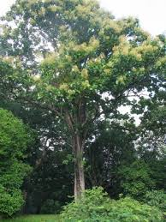
INTRODUCCIÓN
TECA (Tectona grandis L.f)
Tectona grandis pertenece a la familia Verbenaceae.⁽¹⁾
Madera cotizada, valiosa, utilizada en la ebanistería y construcción naviera.⁽¹⁾
Características de la madera: fácil de trabajar, secar y preservar, es dura, resistente a termitas y algunos insectos.⁽²⁾
La primera plantación en el Ecuador de T. grandis fue en el año 1950, con semillas provenientes de la India.⁽³⁾
Flores et al., 2010
Ecobosques, 2015
Nieto et al., 2013

Slide 5
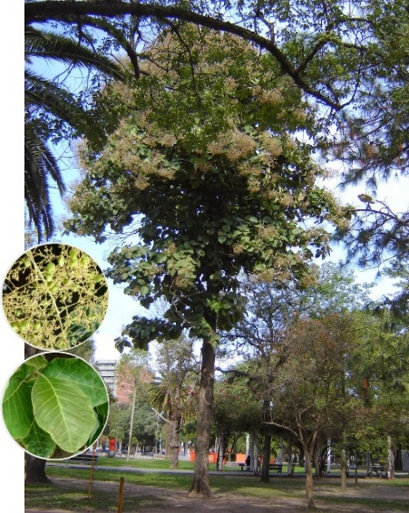
INTRODUCCIÓN
DIVERSIDAD GÉNETICA
Importante en la conservación y mejora de las especies forestales.⁽⁵⁾
Poblaciones determinadas de la misma especie.⁽⁴⁾
Variación genética de una población.⁽⁴⁾
Es la variabilidad de genes dentro de cada especie.⁽⁴⁾
permite
Se incluyen:
Identificar y distinguir genotipos.⁽⁵⁾
(4) Moreno, 2011
(5) Cheliak, 1993

Slide 6
INTRODUCCIÓN
MARCADORES MOLECULARES
Sirven para detectar
De una generación a otra. ⁽⁶⁾
De un segmento de cromosoma
La transferencia
Usos:
Evolución
Biomedicina
Estudios de diversidad
Ciencias forenses
Ecología
Localizar y aislar genes de interés. ⁽⁶⁾
Ventajas:
Se enfocan directamente con la variación genética.
Los caracteres se pueden seleccionar y definir de una manera relativamente objetiva. ⁽⁷⁾
(6) Tanksley, 1983
(7) Hillis y Wiens, 2000

Slide 7
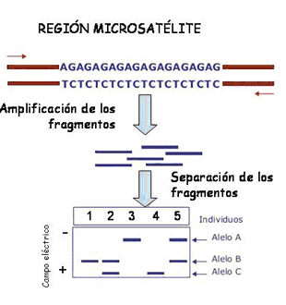
INTRODUCCIÓN
MICROSATÉLITES
Son marcadores moleculares, que se
caracterizan por:
Usos
Estudios de variabilidad genética, conservación y manejo de especies en peligro de extinción. ⁽⁹⁾
Características ⁽⁸⁾
Poseen herencia mendeliana simple
Secuencias cortas (de 1 a 6 bases nucleotídicas)
Se encuentran repetidos en serie varias veces
Alta tasa de polimorfismos
Son codominantes
(8) Provan et al., 2011
(9) Jame y Lagoda, 1996

Slide 8
JUSTIFICACIÓN

Slide 9
JUSTIFICACIÓN
MAGAP creó un programa de incentivos para la reforestación.
En donde T. grandis es una de las especies priorizadas
Con el fin de incentivar proyectos de mejoramiento genético forestal
Incrementar la productividad y competitividad.
para

Slide 10
OBJETIVOS

Slide 11
OBJETIVOS
OBJETIVO GENERAL
Caracterizar molecularmente Tectona grandis, de la colección del INIAP, mediante el uso de marcadores moleculares microsatélites (SSR).
OBJETIVOS ESPECÍFICOS
Determinar la diversidad genética de la colección establecida en el INIAP de T. grandis con marcadores moleculares microsatélites (SSR)
Determinar frecuencias alélicas presentes en las muestras de T. grandis con marcadores moleculares SSR.
Identificar duplicados y grupos representativos de diversidad en la colección de T. grandis del INIAP

Slide 12
METODOLOGÍA

Slide 13
METODOLOGÍA
Extracción de ADN de T. grandis.
Cuantificación de ADN mediante espectrofotometría
Validación del ADN de T. grandis
Validación de Primers Microsatélites
Amplificación utilizando metodología M13 Tailing
Corrida electroforética de productos PCR y Genotipaje en el LI-COR 4300S
Análisis de Datos
Recolección del Material Vegetal
Diversidad Genética, Análisis de conglomerados, ACOP, Estadística F, Amova, Duplicados

Slide 14
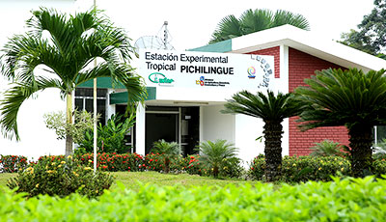
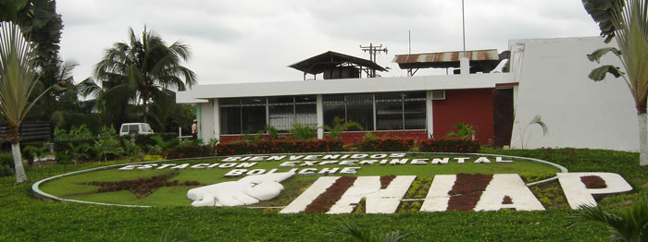
METODOLOGÍA
UBICACIÓN GEOGRÁFICA DE LA COLECCIÓN DE TECA DEL INIAP

Slide 15
METODOLOGÍA
Nombre | Ta (°C) | Identificación dentro de este estudio
CIRAD1TeakA06 | 51,00 | A06
CIRAD1TeakB03 | 51,00 | B03
CIRAD1TeakF05 | 51,00 | F05
CIRAD1TeakG02 | 51,00 | G02
CIRAD1TeakH10 | 51,00 | H10
CIRAD2TeakB07 | 51,00 | B07
CIRAD2TeakC03 | 51,00 | C03
CIRAD3TeakA11 | 51,00 | A11
CIRAD3TeakB02 | 51,00 | B02
CIRAD3TeakDa09 | 51,00 | Da09
CIRAD3TeakE06 | 51,00 | E06
CIRAD3TeakF01 | 51,00 | F01
CIRAD4TeakDa12 | 51,00 | Da12
CIRAD4TeakF02 | 51,00 | F02
CIRAD4TeakH09 | 51,00 | H09
Se utilizaron 15 marcadores microsatélites reportados en la investigación de Verhaegen et al., (2005)

Slide 16
RESULTADOS Y DISCUSIÓN

Slide 17
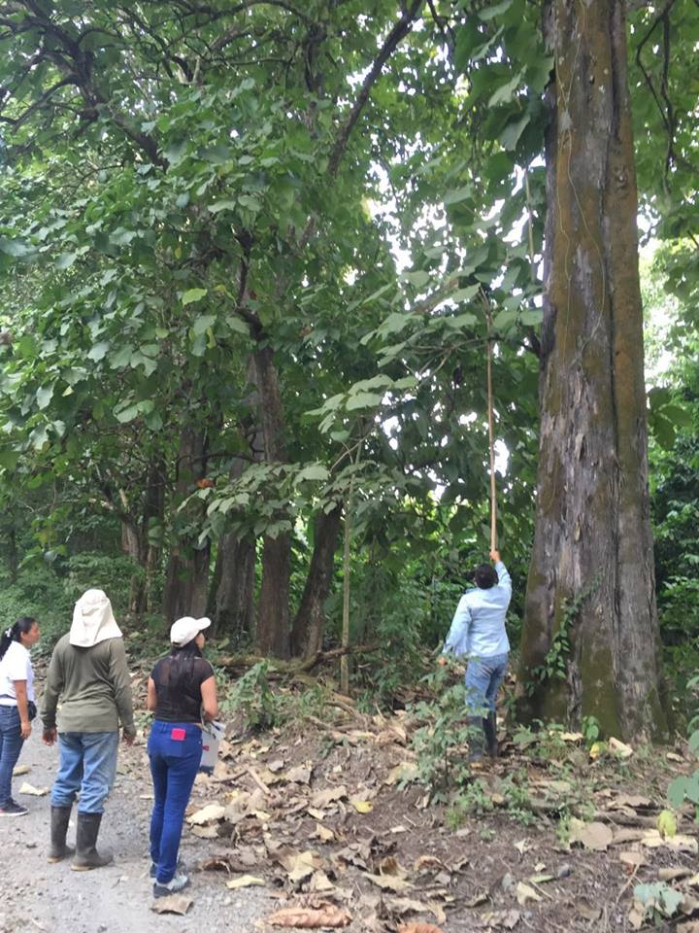
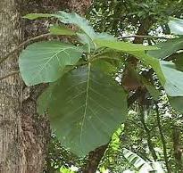
RESULTADOS Y DISCUSIÓN
RECOLECCIÓN MATERIAL VEGETAL
Se seleccionaron árboles con características sobresalientes como: ser dominantes, tronco recto y cilíndrico, con pocas ramificaciones, tolerante a plagas.
79 (EELS)
11 (EETP)
Figura 2. Hojas medianamente maduras
Figura 1. Recolección de Material vegetal de Teca de la colección del INIAP en Estación Experimental Tropical Pichilingue
Ipinza, (1998)
Árboles sobresalientes son utilizados como progenitores en las poblaciones de mejoramiento genético y de producción.

Slide 18
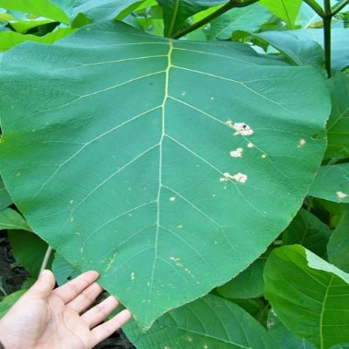
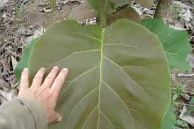
RESULTADOS Y DISCUSIÓN
EXTRACCIÓN Y CUANTIFICACIÓN DE ADN
[ ] de ADN
Rendimiento promedio de 6.3 ug.
Se extrajo ADN de hojas, utilizando el proceso de Souza, 2012
Índice de pureza de 1.83
Figura 3. Hojas de Teca medianamente maduras
Figura 4. Hojas de Teca jóvenes
Nieto, 2013: hojas jóvenes dificultan la extracción, ya que estas presentan [ ] de taninos y polisacáridos
Mazo, 2011: rango de pureza entre 1.8 – 2.0, el ADN se encuentra libre de contaminantes celulares.

Slide 19
RESULTADOS Y DISCUSIÓN
VALIDACIÓN DE PRIMERS
Catorce marcadores, amplificaron con la temperatura de annealing reportada.
No amplificó
Tabla 1. Marcadores microsatélites amplificados con temperatura de annealing reportada.
Marcadores microsatélites | Temperatura de annealing
A06 | 51°C
B03 | 51°C
F05 | 51°C
G02 | 51°C
H10 | 51°C
B07 | 51°C
C03 | 51°C
A11 | 51°C
B02 | 51°C
Da09 | 51°C
E06 | 51°C
F01 | 51°C
Da12 | 51°C
F02 | 51°C
Figura 5. Validación de Primers microsatélites en gel de agarosa 2% (p/v) con 8 muestras de ADN genómico de T. grandis, utilizando el marcador de peso molecular 1kb plus de in vitro gen

Slide 20
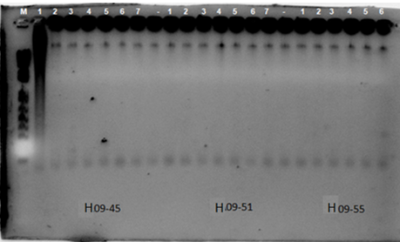
RESULTADOS Y DISCUSIÓN
VALIDACIÓN DE PRIMERS
H09, Gradiente °T alineamiento
Se descartó
Figura 6. Validación de Primer H09 en gel de agarosa 2% (p/v), utilizando gradientes de temperatura de anneiling.
Espinoza, 2003: si a temperaturas estándar el PCR no tiene buenos resultados se pueden hacer variaciones en la temperatura de alineamiento.

Slide 21
RESULTADOS Y DISCUSIÓN
Se analizó la imagen generada por el LI-COR 4300s
En el programa SAGAGT
Se señaló cada alelo con una “x”, confirmando el genotipaje
CORRIDA ELECTROFORÉTICA Y GENOTIPAJE EN EL LI-COR 4300S
Figura 7. Gel de poliacrilamida, genotipado con el programa SAGAGT, utilizando ADN genómico de T. grandis.

Slide 22
RESULTADOS Y DISCUSIÓN
DIVERSIDAD GENÉTICA
Tabla 2. Resumen de la Diversidad genética presente en T. grandis de la colección del INIAP
Se encontraron en total 127 alelos.
Marcador | Frecuencia Alélica | # de Alelos | Heterocigosidad Esperada | PIC
A06 | 0.47 | 9.00 | 0.68 | 0.69
A11 | 0.35 | 9.00 | 0.70 | 0.76
B02 | 0.19 | 15.00 | 0.84 | 0.85
B03 | 0.32 | 11.00 | 0.78 | 0.79
B07 | 0.68 | 8.00 | 0.36 | 0.47
C03 | 0.25 | 12.00 | 0.66 | 0.85
DA12 | 0.80 | 5.00 | 0.26 | 0.30
E06 | 0.56 | 7.00 | 0.38 | 0.51
F01 | 0.33 | 9.00 | 0.72 | 0.74
F02 | 0.67 | 6.00 | 0.45 | 0.49
F05 | 0.63 | 8.00 | 0.55 | 0.56
G02 | 0.92 | 4.00 | 0.12 | 0.14
H10 | 0.19 | 17.00 | 0.85 | 0.88
DA09 | 0.79 | 7.00 | 0.28 | 0.36
Promedio | 0.51 | 9.00 | 0.55 | 0.60
Inza et al., 2009: 180 alelos en una población natural, H10: 17 alelos y HE de 0.86 y G02 con: 3 alelos y HE de 0.28.
Innes et al., 1994: con especies cultivadas como Teca existe pérdida de germoplasma.
El índice PIC está estrechamente relacionado con la heterocigosidad y pueden ser considerados equivalentes Anderson et al., 1993
G02:menos polimórfico
H10: más polimórfico

Slide 23
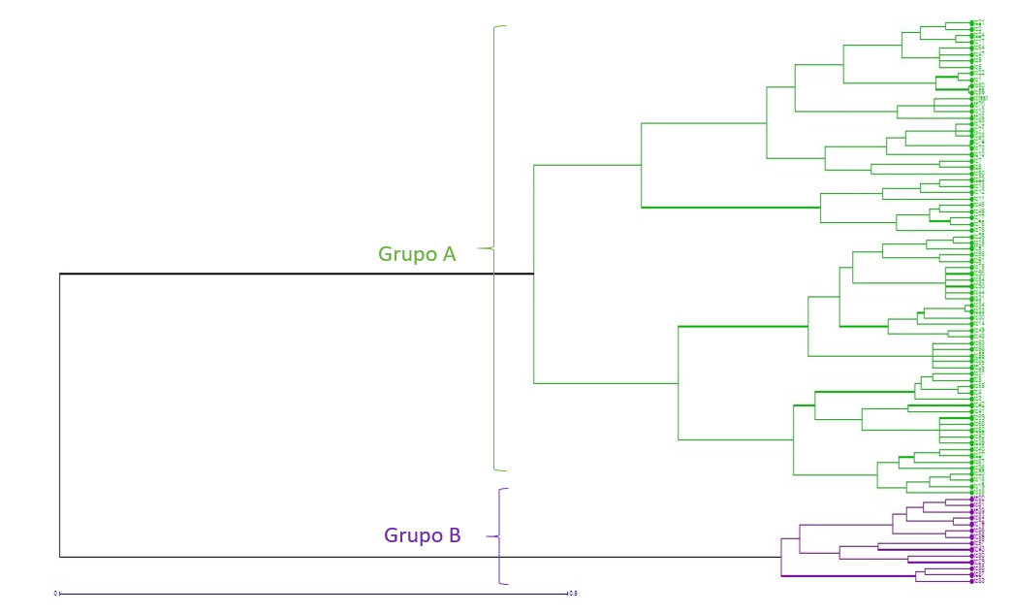
RESULTADOS Y DISCUSIÓN
ANÁLISIS DE AGRUPAMIENTO
76 muestras EELS
11 muestras EETP
+
3 muestras EELS
Figura 8. Dendrograma obtenido con el coeficiente de similitud (SM) con el algoritmo Ward para el análisis de agrupamiento de 90 accesiones provenientes del INIAP

Slide 24
RESULTADOS Y DISCUSIÓN
ANÁLISIS DE AGRUPAMIENTO
Se estimó la similitud de las muestras, empleando el coeficiente de similitud SM (Simple Matching), con el algoritmo Ward.
Demey, 2008: coeficiente SM ideal en estudios de marcadores moleculares SSR para organismos diploides.
Inza et al., 2011: SM idóneo para estudios de diversidad genética.
Kuiper y Fisher,1975: el algoritmo Ward más discriminativo en la determinación de los niveles de agrupación

Slide 25
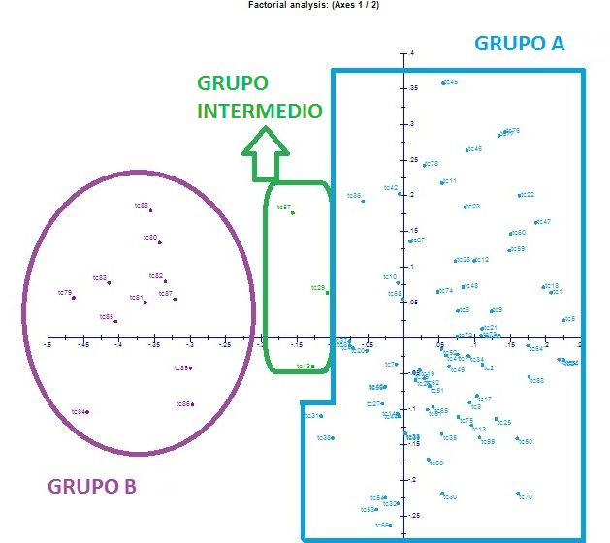
RESULTADOS Y DISCUSIÓN
ANÁLISIS DE COORDENADAS PRINCIPALES
Cañadas et al., 2013
La falta de manejo y cuidado de los cultivos de Teca en INIAP
Pudo generar problemas de endogamia en las población.
Figura 9. Análisis de coordenadas principales, obtenido con el coeficiente de similitud SM del análisis simultaneo de las accesiones Tectona grandis, de la colección del INIAP

Slide 26
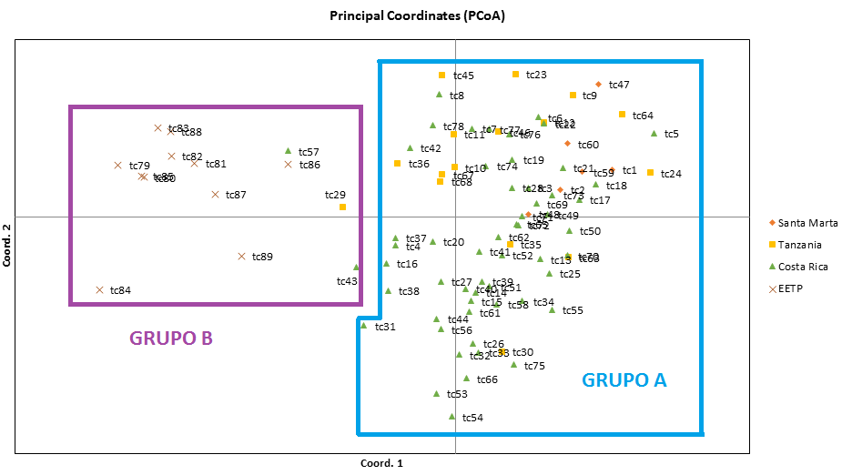
RESULTADOS Y DISCUSIÓN
ANÁLISIS DE COORDENADAS PRINCIPALES POR PROCEDENCIAS
Figura 10. Análisis de coordenadas principales, obtenido con el coeficiente de similitud SM del análisis simultáneo de las procedencias T. grandis, de la colección del INIAP
Nieto, et al., 2013: 1950 la primera siembra en el Ecuador dentro de la EETP, grupo A plantas clones, en las que la variabilidad se reduce (Schuhli y Paludzyszyn, 2010).

Slide 27
RESULTADOS Y DISCUSIÓN
ESTADÍSTICA F
Tabla 3. Endogamia total, Índice de fijación de accesiones de Tectona grandis, colección del INIAP.
Marcador | Endogamia total (Fit) | Índice de fijación (Fst)
A06 | 0.16 | 0.01
A11 | 0.14 | 0.03
B02 | -0.07 | 0.02
B03 | 0.05 | 0.02
B07 | 0.25 | 0.03
C03 | 0.23 | 0.02
DA12 | 0.45 | 0.01
E06 | 0.34 | 0.09
F01 | 0.03 | 0.02
F02 | 0.01 | 0.01
F05 | 0.13 | 0.04
G02 | 0.07 | 0.001
H10 | 0.06 | 0.01
DA09 | 0.19 | 0.03
Promedio | 0.15 | 0.024
F_{IT} presentó un valor promedio de 0.15
Harvey et al., 2007: no hay exceso de homocigotos y heterocigotos en cada uno de los grupos poblacionales estudiados.
F_{ST} presentó un valor promedio de 0.024
Hartl y Clark, 1997: diferenciación genética baja.
Hedegart, 1975: la baja tasa de fecundación de la teca se debe a que el período de floración es en la estación lluviosa.

Slide 28
RESULTADOS Y DISCUSIÓN
AMOVA
Figura 11. Porcentaje del análisis molecular de varianza de 2 grupos de poblaciones de T. grandis.
Salhi-Hannachi et al., 2005: la baja diversidad entre las poblaciones y la gran variabilidad detectada dentro las mismas podrían estar explicadas por la ocurrencia del flujo génico

Slide 29
RESULTADOS Y DISCUSIÓN
IDENTIFICACIÓN DE GENOTIPOS DUPLICADOS
Tabla 4. Identificación de duplicados de T. grandis de la colección del INIAP
Muestra 1 | Muestra 2 | Porcentaje
tc73 | tc74 | 92.86%
tc59 | tc60 | 89.29%
tc33 | tc34 | 83.33%
No existen Duplicados

Slide 30
CONCLUSIONES

Slide 31
CONCLUSIONES
El protocolo de extracción de ADN de T. grandis desarrollado por Souza et al. (2012) empleado en este estudio, evidenció un buen rendimiento, el producto extraído fue cualitativamente adecuado para la amplificación con marcadores moleculares SSR.
La caracterización molecular de 90 muestras de T. grandis utilizando 14 marcadores moleculares microsatélites, reveló una riqueza alélica de 127 alelos, con lo que se obtuvo un promedio de 9 alelos/locus.
La heterocigosidad esperada promedio de 0.55, indica que los microsatélites seleccionados forman un conjunto de mediana utilidad informativa para la caracterización de T. grandis.
El PIC promedio de 0.6 demostró que existe polimorfismo y diversidad genética en las muestras de T. grandis analizadas.

Slide 32
CONCLUSIONES
El marcador microsatélite con mayor polimorfismos de acuerdo a los datos de riqueza alélica, heterocigosidad esperada, PIC, fue el H10.
Con la combinación de microsatélites empleada, se pudieron establecer dos grupos en la colección de T. grandis perteneciente al INIAP
El Análisis de Conglomerados bajo el algoritmo Ward reflejó una conformación de 2 grupos o clusters, ya que este algoritmo suele ser más discriminativo en la determinación de los niveles de agrupación.
Los análisis de multivariados PCOA corroboraron la formación de dos grupos poblacionales en T. grandis.

Slide 33
CONCLUSIONES
El análisis de coordenadas principales realizado por procedencias, permitió observar la formación de 4 grupos pertenecientes a Tanzania, Santa Marta, Costa Rica y EETP.
El análisis molecular de varianza determinó que la contribución a la mayor diversidad genética se debió a las diferencias dentro de cada grupo poblacional.
No existieron duplicados con un 100% de identidad, los resultados obtenidos tuvieron una duplicación parcial donde no todos los alelos están duplicados.

Slide 34
RECOMENDACIONES

Slide 35
RECOMENDACIONES
Para futuras investigaciones es recomendable realizar un estudio de T. grandis utilizando otros marcadores SSR, para determinar si estos muestran mayor polimorfismo que los utilizados en este estudio.
Se deben analizar las 3 muestras que no se agruparon correctamente, utilizando un mayor número de marcadores moleculares.
Realizar un estudio de secuenciación para identificar variaciones puntuales e identificar alelos mayor precisión.
Se recomienda utilizar descriptores morfológicos, los cuales son, más informativos para posteriores caracterizaciones de poblaciones de T. grandis.

Slide 36
AGRACEDIMIENTOS
Colaboradoras Científicas:
Claudia Segovia, Ph.D.
Universidad de las Fuerzas Armadas
ESPE
Bióloga, Katherine Orbe
Instituto Nacional de
Investigaciones Agropecuarias
INIAP
Ingeniera, Johana Buitrón
Instituto Nacional de
Investigaciones Agropecuarias
INIAP

